Slide 1
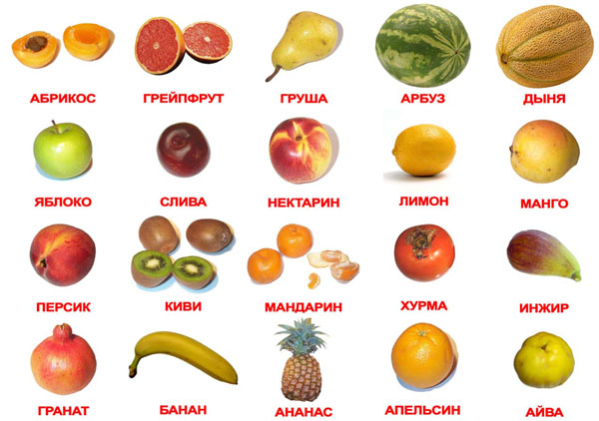
«Во саду ли,
в огороде».
Загадки и отгадки.

Slide 2
Задачи: Закрепить знания детей об овощах и фруктах. Развивать умение отгадывать загадки. Развивать логическое мышление.

Slide 3
Помидор
Был зеленым, маленьким, Стал большим и аленьким.

Slide 4
Огурец
Без окон без дверей Полна горница людей.

Slide 5
Лук
Никого не огорчает, А всех плакать заставляет.

Slide 6
Капуста
Много одёжек, и все без застёжек.

Slide 7
Кабачок
Он похож на огурец, Он тяжёлый как свинец, Завалился на бочок, Желтощёкий - …

Slide 8
Сладкий перец
Когда красен твой стручок -
Ты злой и горький старичок!
Если ты зелёный малый,
Твоя горечь убежала,
Ты гордишься сочным тельцем,
И зовёшься сладким...

Slide 9
Картошка
И зелен, и густ На грядке вырос куст. Покопай немножко: Под кустом...

Slide 10
Морковка
Красна — девица сидит в темнице, А коса на улице.

Slide 11
Свекла
Если хочешь винегрет — В огород за ней сходи, У неё красивый цвет И снаружи, и внутри!

Slide 12
Чеснок
Он кусает. Только вот, Есть зубок! Но, где же рот?! Белый носит сюртучок. Это, верно...

Slide 13
Арбуз
Сам алый,
Сахарный,
Кафтан зелёный,
Бархатный.

Slide 14
Дыня
Круглая и жёлтая,
Словно солнце яркое. Самая вкусная,
Сочная и яркая

Slide 15
Вишня
Длинноножка хвалится — Я ли не красавица? А всего—то — косточка Да красненькая кофточка!

Slide 16
Банан
С виду жёлтый он и гладкий. Привезён из южных стран Для детишек сладкий, сладкий, Вкусный, лакомый …

Slide 17
Яблоко
Круглое, румяное, Я расту на ветке. Любят меня взрослые, И маленькие детки.

Slide 18
Апельсин
С виду он как рыжий мяч, Только вот не мчится вскачь. В нём полезный витамин Это спелый...

Slide 19
Груша
Что за фрукт на вкус хорош И на лампочку похож, Бок зеленый солнцем греет, Он желтеет и краснеет?

Slide 20
Персик
Плод этот сладкий И круглый, и гладкий. Внутри он душистый Снаружи пушистый. А серёдка плода, Словно камень, тверда.

Slide 21
Виноград
Близнецы на тонкой ветке Все лозы родные детки. Гостю каждый в доме рад. Это сладкий...

Slide 22
Слива
На сучках висят шары, Посинели от жары.

Slide 23
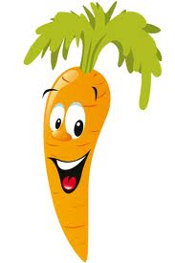
Молодец, ты всё угадал!!!

